Slide 1

WELCOME to Bamberg and our University

Slide 2
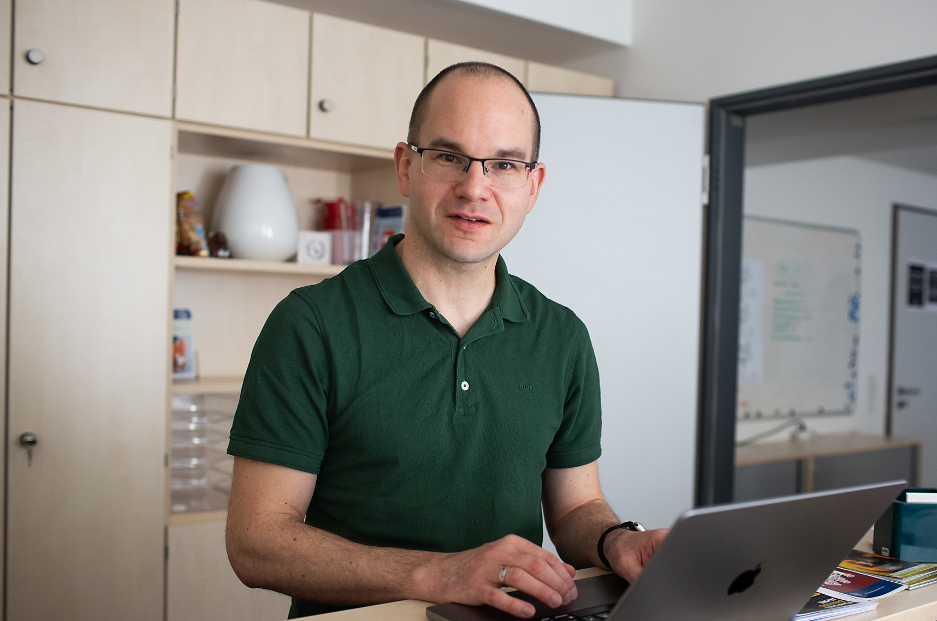
Dean of the Faculty WIAI
Prof. Dr. Dominik Herrmann

Slide 3
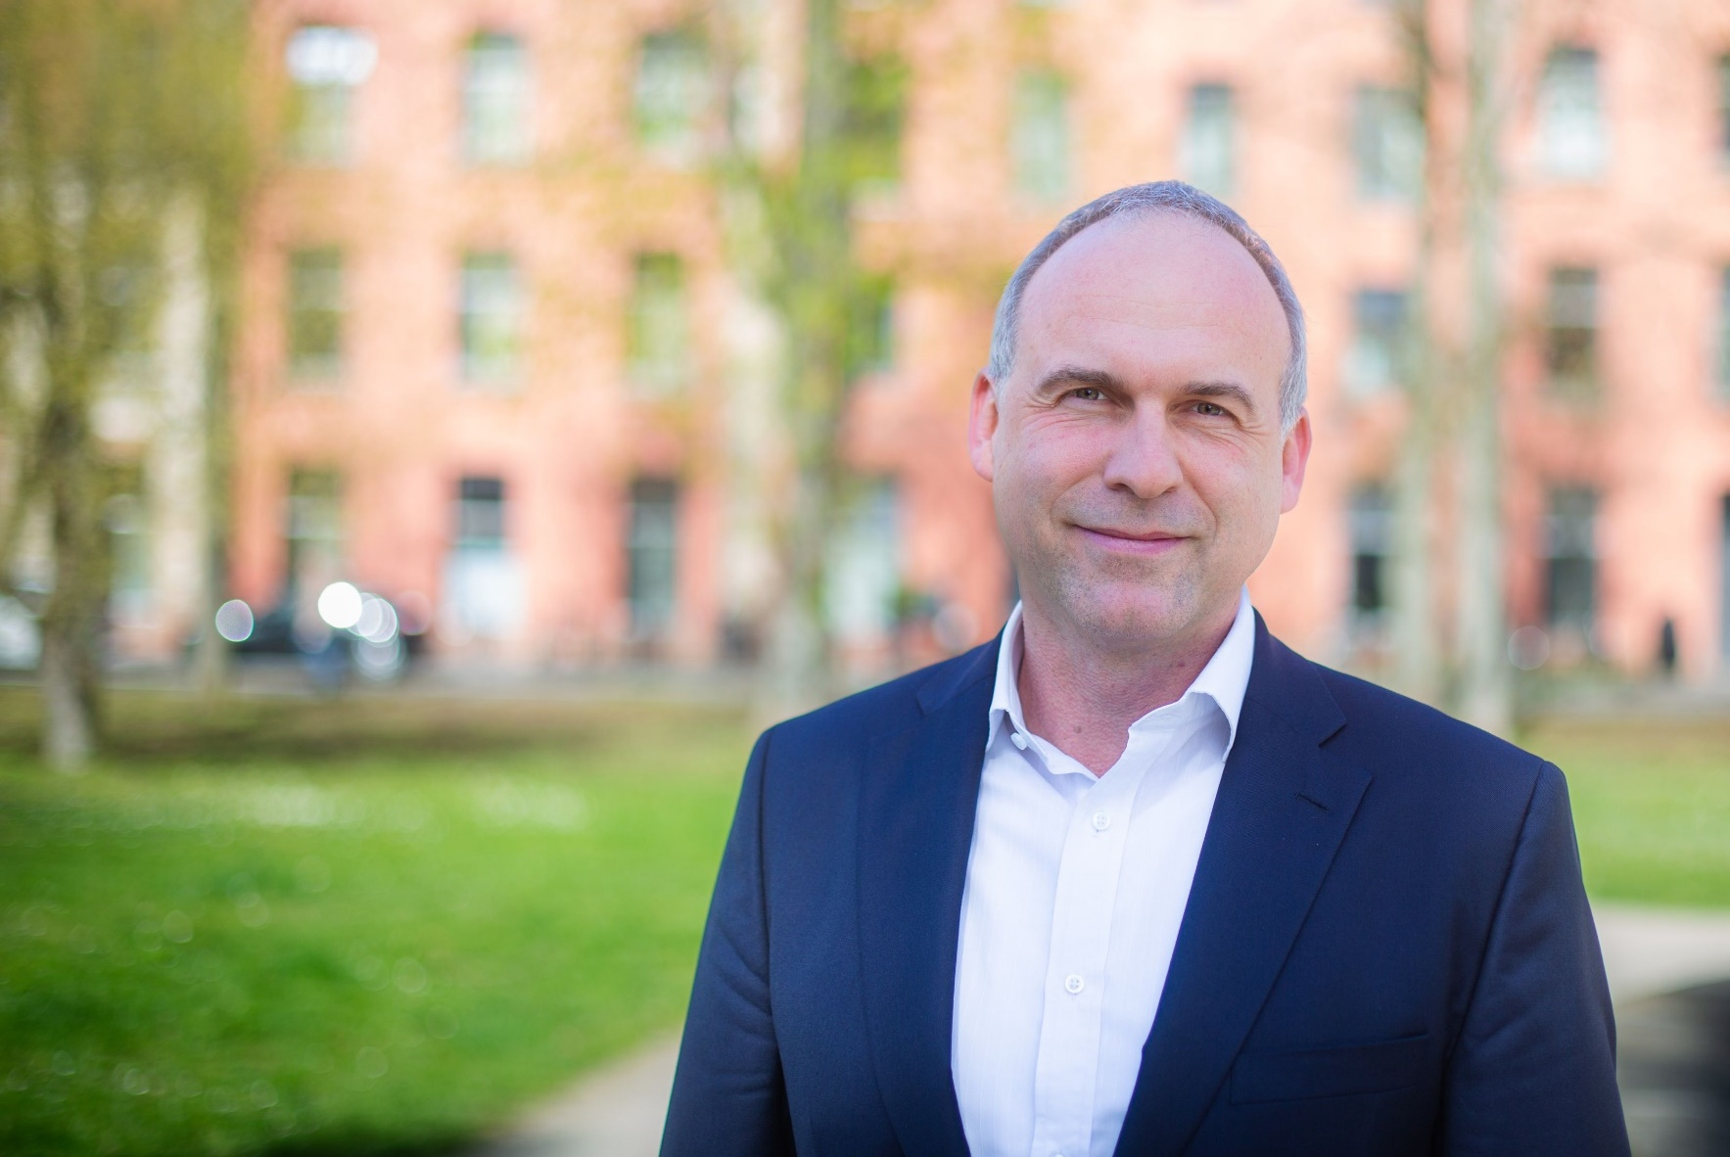
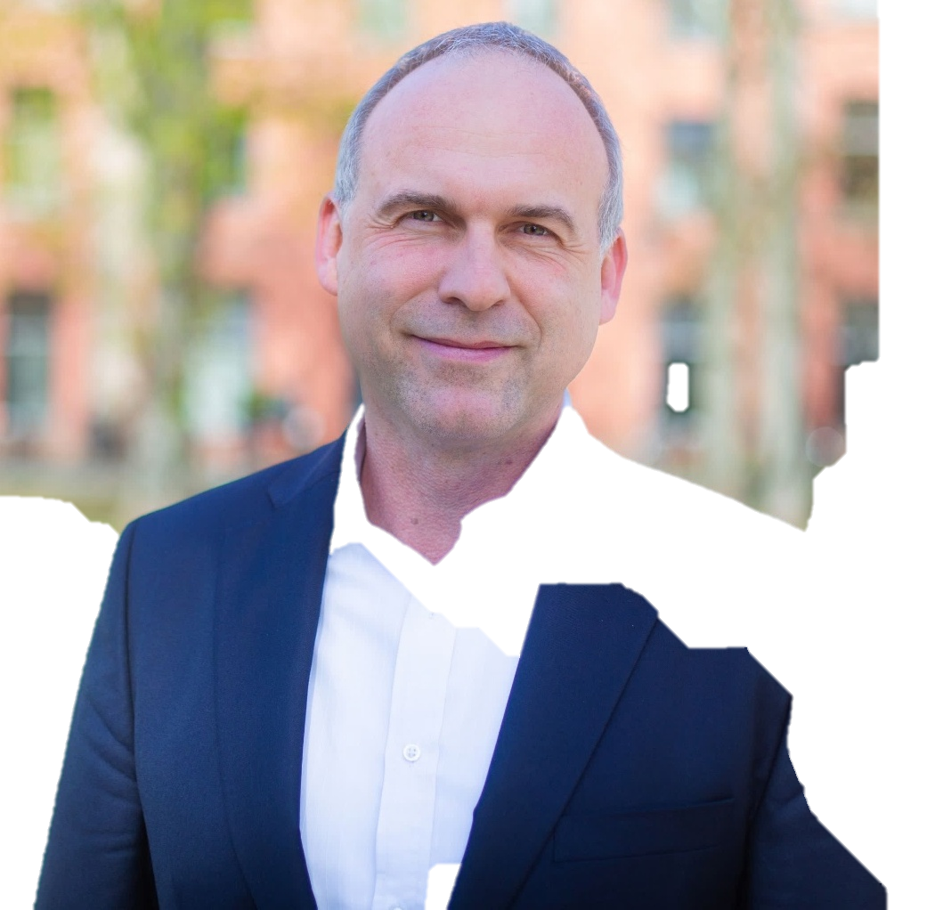
Dean of Studies
Prof. Dr. Daniel Beimborn

Slide 4

You are here:
Europe
Germany
Bavaria

Slide 5


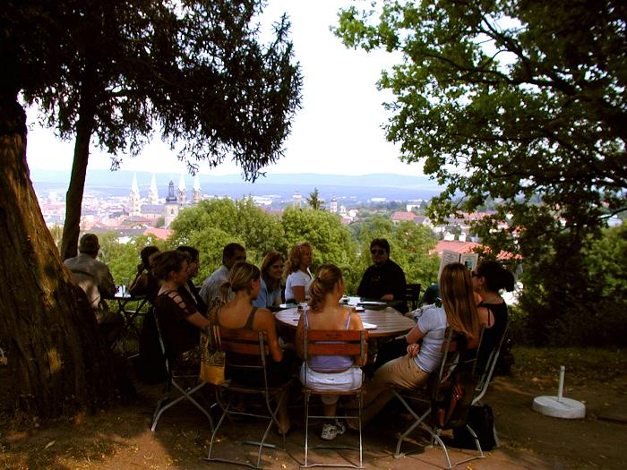
You are here:
Europe
Germany
Bavaria
Bamberg

Slide 6
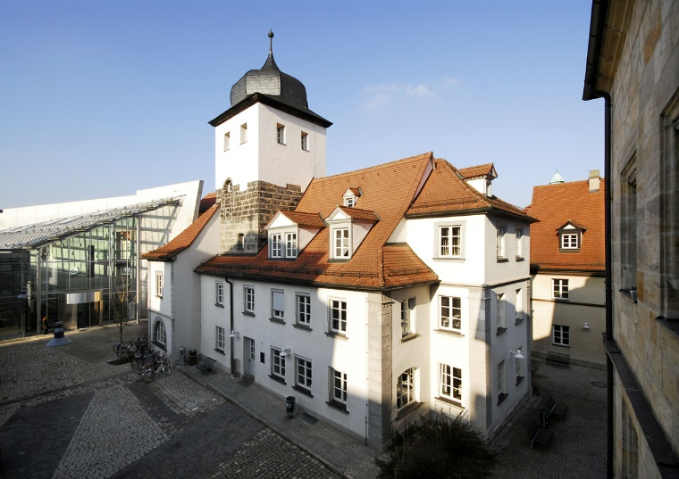
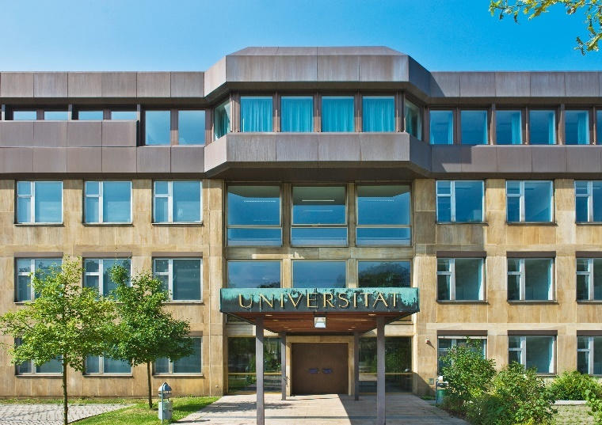


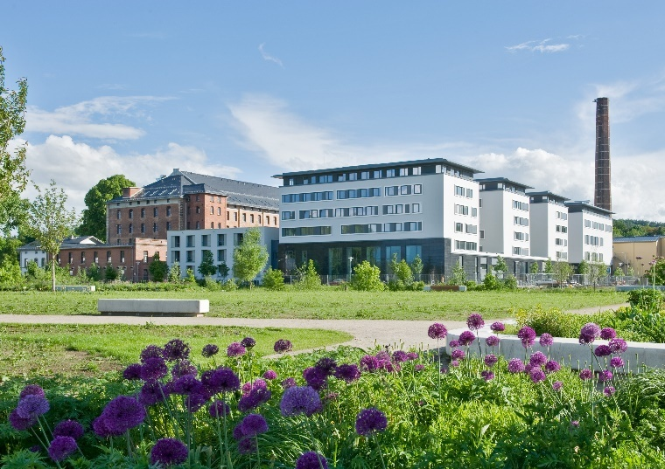
1647
1971
~9,500
Humanities
Social Sciences, Economics, & Business Administration
Human Sciences and Education
Information Systems and Applied Computer Science
Notes:
Founded, re-established, amount of students

Slide 7
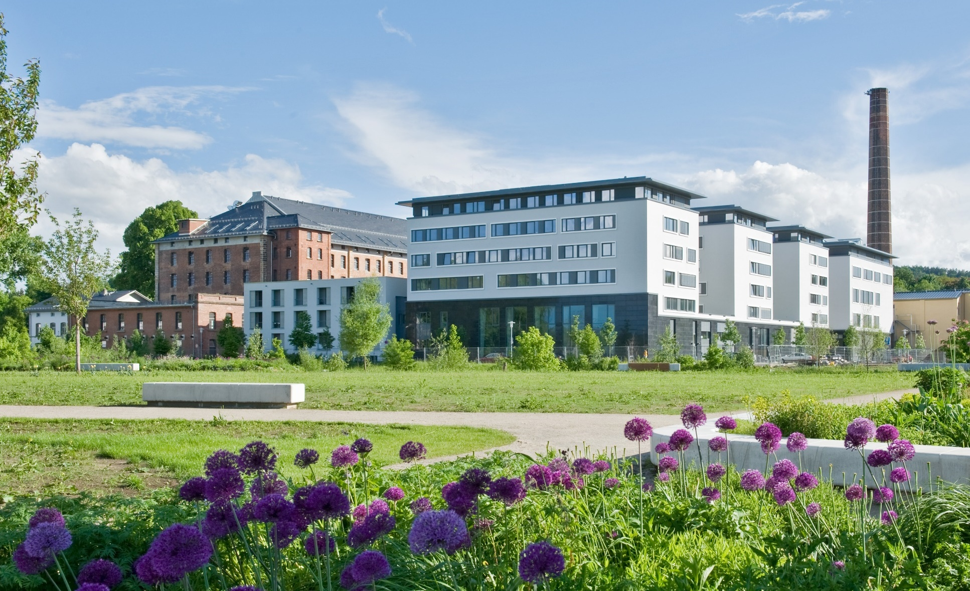
WIAI - Information Systems and Applied Computer Science

Slide 8
WIAI: Three Subject Groups (Fachgruppen)
Algorithmen und Komplexitätstheorie
•
Data Engineering
•
Distributed Systems
•
Experimentelle Softwaretechnik
•
Grundlagen der Informatik
•
Mobile Software Systeme/Mobilität
•
Privatsphäre und Sicherheit in Informationssystemen
•
Rechnernetze
•
Softwaretechnik und Programmiersprachen
•
Systemnahe Programmierung
Informatik
Computergraphik und ihre Grundlagen
•
Informationsvisualisierung
•
Medieninformatik
•
Mensch-Computer-Interaktion
•
User Experience and Design
•
Erklärbares Maschinelles Lernen
•
KI-Systementwicklung
•
Kognitive Systeme
•
Multimodal Intelligent Interaction
•
Natural Language Processing
•
Sprachgenerierung und Dialogsysysteme
•
Computational Humanities
•
Kulturinformatik
Angewandte Informatik
Digitale Plattformen und Plattformökonomien
•
Digital Work
•
Energieeffiziente Systeme
•
Health and Society in Digital Age
•
Industrielle Informationssysteme
•
Informationssysteme in Dienstleistungsbereichen •
Informationssystemmanagement
•
KI-Engineering in Unternehmen
•
Soziale Netzwerke
•
Games & Gamification
•
Computational Social Sciences und KI
Wirtschaftsinformatik
Notes:
Drei Säulen der praxis- und anwendungsorientierten Informatiken, mit jeweils fünf Professuren bzw. Lehrstühlen:
Wirtschaftsinformatik: Ausrichtung auf Informationssysteme und deren Management, also eine Informatik im Kontext der Wirtschaftswissenschaften
Angewandte Informatik: Anwendungsbezogene Ausrichtung auf die Kultur- und Humanwissenschaften
Informatik: Kerngebiete und Grundlagen der Informatik

Slide 9
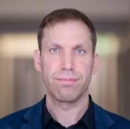
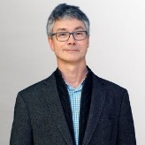
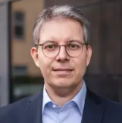
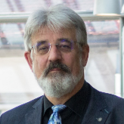
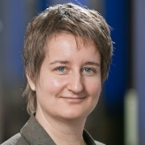
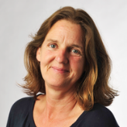
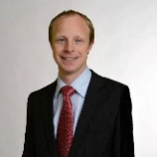
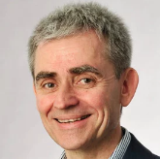
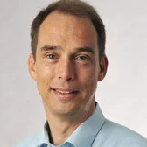
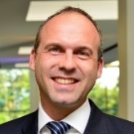
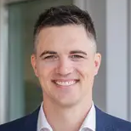
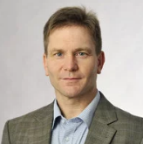
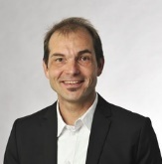
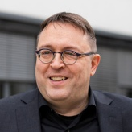
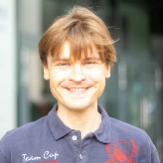
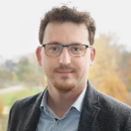
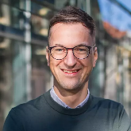
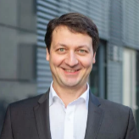
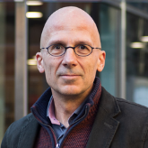
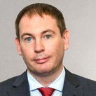
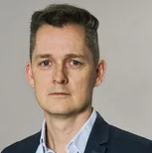
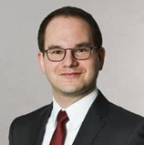
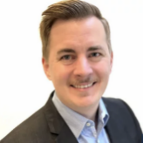
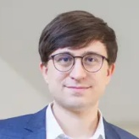
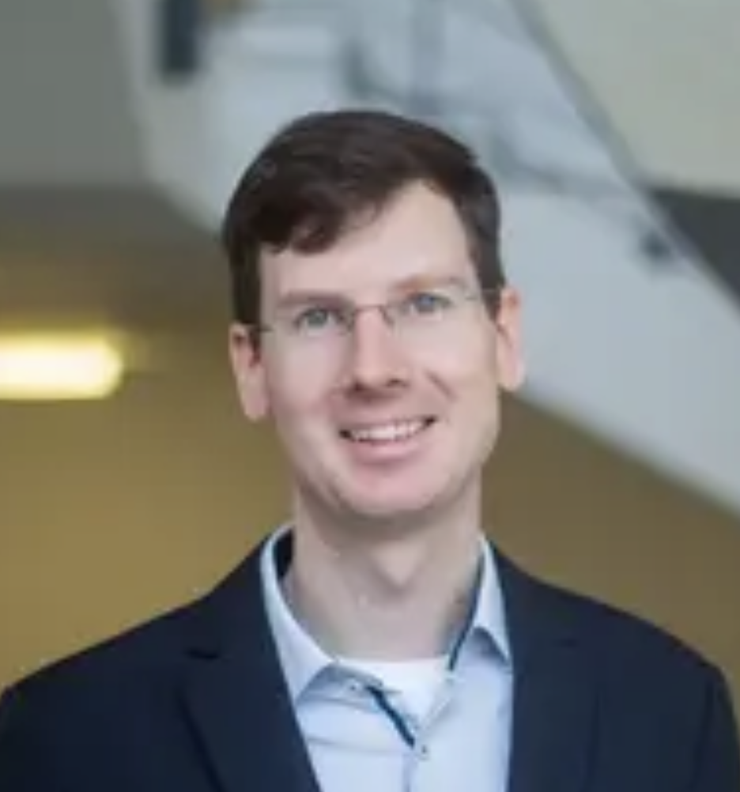
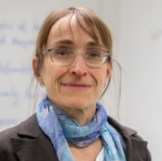
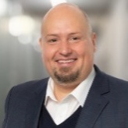
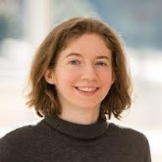
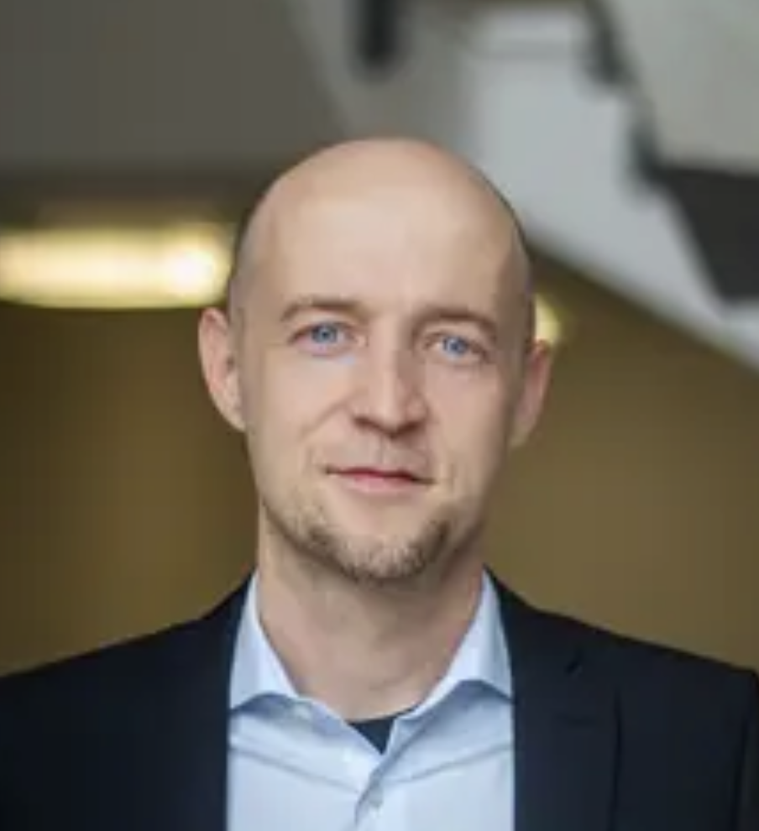
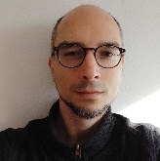
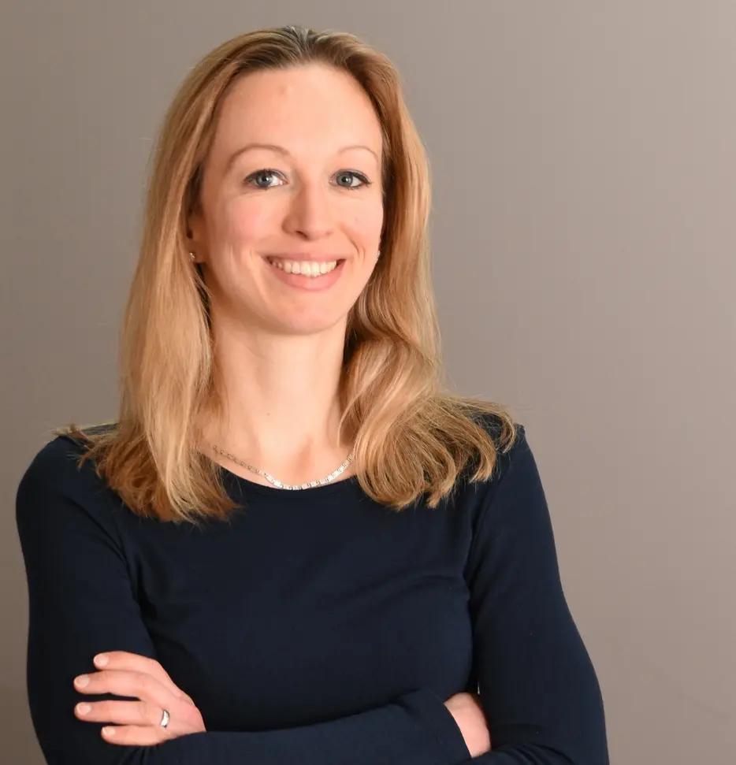
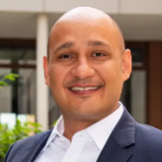
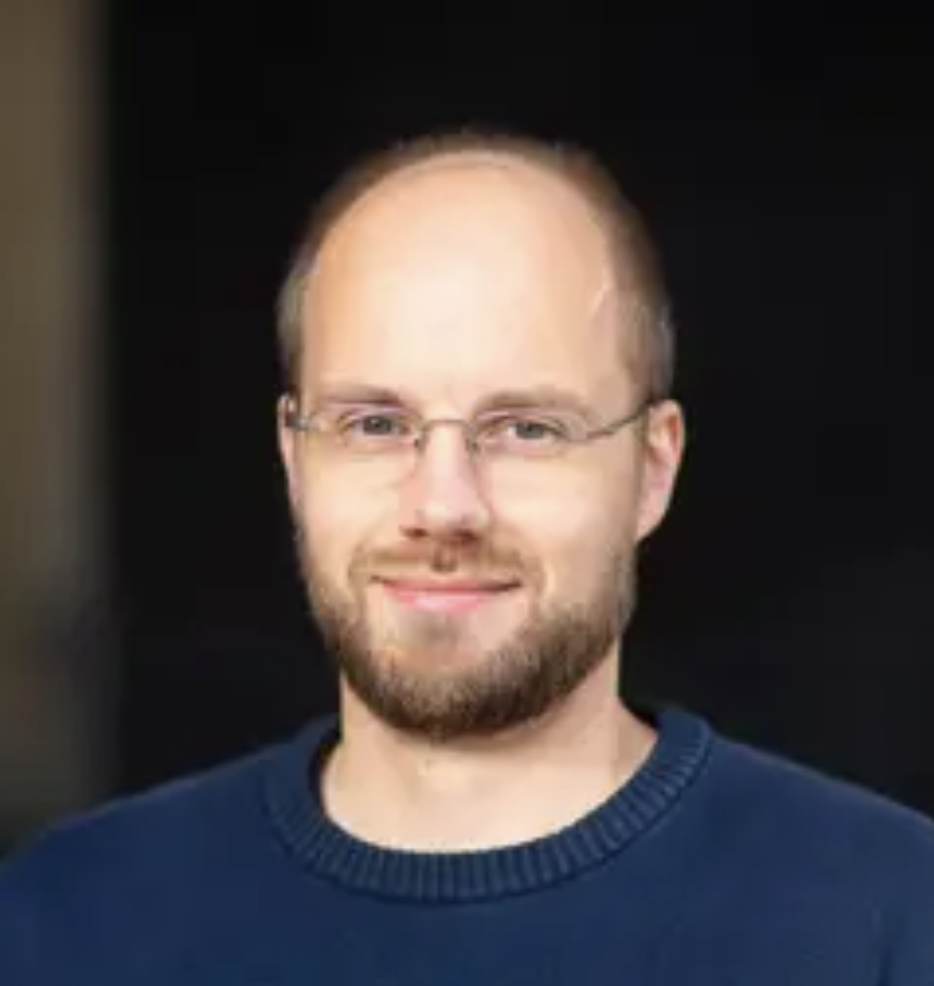
WIAI: Three Subject Groups
Computer Science
Applied Computer Sciences
Information Systems

Slide 10
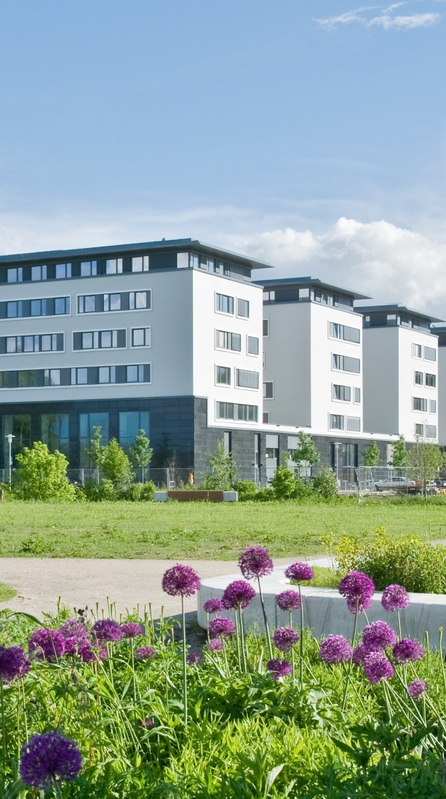
Information Systems & Applied Computer Sciences
Understand complex structures
Be part of a fast-moving field
Be part of a fast-moving field
You can change the world!
Notes:
Eine sich schnell verändernde Welt miterleben: Sie lernen bei uns das Problemlösen und die Grundlagen, so dass Sie sich auch Neues in einer sich verändernden Welt selbst aneignen können.
Sie haben die Freiheit, die Welt zu gestalten: Das Besondere der Informatik im Gegensatz zu den klassischen Naturwissenschaften ist, dass Sie Ihre eigene Welt erfinden können und sich nicht zwangsläufig an den Einschränkungen der realen Welt orientieren müssen.
##was gelöscht wurde:
Understand complex structures
Understanding, modelling, analysing
Automation, programming, evaluation
Be part of a fast moving field
Train your brain!
Technologies, programming languages and software tools come and go
But ways of thinking, structures, and techniques of problem solving will be always with you
You can change the world!
We are designers & engineers – we shape our future society
With great power comes great responsibility

Slide 11


5+7 Study Programs (Studiengänge)
Informatik
Angewandte Informatik
Wirtschaftsinformatik
M.Sc.
International Software System Science
M.Sc.
Angewandte Informatik
M.Sc.
Computing in the Humanities
M.Sc.
Interaction Research & Design
M.Sc.
Wirtschafts-informatik
M.Sc.
Virtueller Studiengang Wirtschafts-informatik
M.Sc.
International Information Systems Management
MASTER
B.Sc.
Informatik
B.Sc.
Angewandte Informatik
B.Sc.
Künstliche Intelligenz & Data Science
Bachelor
Soziologie, Psychologie, Kulturwissenschaften, etc. (+ Nebenfach
Angewandte Informatik)
B.Sc.
Wirtschafts-informatik
Studium & berufliche Qualifikation
B.Sc.
International Information Systems Management
BACHELOR
Technology
Management
Notes:
Bachelor-Studiengänge: Das Spektrum reicht von eng an den Wirtschaftswissenschaften angesiedelten Informatik bis zur Kerninformatik. Die Angewandte Informatik wird auch als Nebenfach zu einem Studium der Geistes- und Kulturwissenschaften angeboten.
Kurzer Check: Sind Sie hier richtig?

Slide 12



What does it mean – Studying at a university?
A new phase of life
A step towards …
… your profession
… independence
Notes:
Ein Schritt hin zum Beruf: Ein Informatikabschluss bietet ausgezeichnete Berufsperspektiven hinsichtlich (a) der Qualität und Quantität der verfügbaren Arbeitsplätze sowie (b) der Einstiegsgehälter.
Ein Schritt hin zur Eigenständigkeit: Vielleicht finden Sie während des Studiums auch Ihre Partnerin oder Ihren Partner für das Leben.
##Achtung, hier wurde Text gelöscht:
A new phase of life
For some of you in a new region or a new city
Your first own apartment (or room in a “WG”)
A step towards your profession
In a regional or international company?
As employee or as start-up founder?
As a scientist who shapes the digital future?
A step towards independence
Not only learning, but also living!

Slide 13


Studying at a (German) University
Talk to
other
students
and to
us!
Research-Oriented Teaching and Learning
Individual Responsibility
Notes:
Lernen mit Kommilitonen in Teams: Schließen Sie sich mit Kommilitonen zum Lernen zusammen.
Höhere Geschwindigkeit: Lassen Sie sich hier nicht abschrecken; daran werden Sie sich schnell gewöhnen.
##der ursprüngliche Text war:
Research-Oriented Teaching and Learning
Fundamental Knowledge and Theories
Scientific Methods and their Application
Techniques for General Problem Solving
Experience through Application
Lots of 'free' time for studying
Individual Responsibility
Organise your Workload
Work in Groups with other Students
Use our Offers for International Students …
Talk to Us !

Slide 14
University is different! (compared to learning @school)
More choices Avoid to get lost!
More self-studies 25% attendance vs. 75% self-studies
More active cooperation Work together in teams!
More input in less time Self-studies and reflection is key!
Notes:
##was gelöscht wurde:
More choices ➔ don't get lost
Many “Wahlpflichtbereiche” or “Wahlpflichtmodule” (electives)
More self-studies
25%: attendance of lectures, exercises, seminars
75%: self-studies (assignments, tutorials, literature research, …)
Learning with fellow students in teams
Independent studies does not mean “alone”, but “self-organised”
In particular in projects and practical work
More input in less time
You will not understand everything in depth during the lecture → you will succeed only by self-studies and reflection!

Slide 15
Teaching Concepts
Knowledge and competences They will be gathered via lectures, exercises, tutorials, projects, seminars, self-learning, …
Typical in engineering and natural sciences: Problem-solving, designing & implementing digital solutions in individual and team projects
Typical in management science: Case-based teaching → reading papers required
Weekly home-work (assignments, readings) Major part of the teaching concept
Application of scientific methods Will be learned in seminars and bachelor/master theses
Essential for Succeeding: Continuous Learning

Slide 16
You have to find a way to self-organize and motivate yourself either on campus or at home.

Slide 17
Code of Conduct How we work and treat each other at WIAI
Respect
Integrity
Speak up
We treat each other with respect;
Regardless of origin, gender, age, religion, sexual orientation, or disability.
Honest work, proper citation, no cheating.
AI tools only as your lecturer specifies.
Talk to the people involved first. Then: Fachschaft, Studien-dekan, Prüfungs-ausschuss, Gleich-stellungsbeauftragte

Slide 18

Some advice
Have a regular weekly schedule!
Do tasks and assignments on time, don’t procrastinate
Be part of a fast-moving field
Meet other students frequently!
Help each other and reflect together
Communicate with us!
Use consultation options, tell us (Fachschaft) your needs

Slide 19
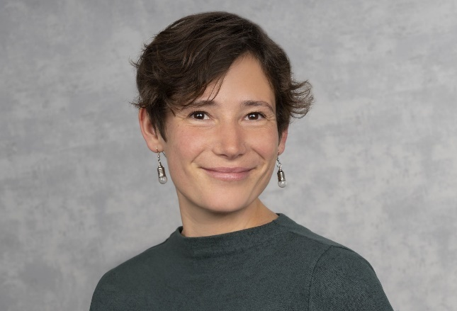
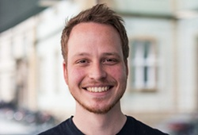
Your Contact Points: The Service Desk
Ines Häuser
Tim Kipphan
for the subject group of (Applied) Computer Science
B. Sc. AI / I / KI
M. Sc. AI / CitH / IRD / ISoSySc
for the subject group of
Information Systems
B. Sc. WI / IISM
M. Sc. WI / IISM

Slide 20
Your Contact Points
Dean of Studies (Prof. Dr. Daniel Beimborn - Studiendekan) responsible for studies in general
Examining Board (Prof Dr. Stefan Ultes, Prof. Dr. Thomas Kude, Ines Häuser, Tim Kipphan - Prüfungsausschuss) formal aspects of studies, cross-crediting (Anerkennung)
Subject Advisor (Fachstudienberater/-in) contact point for specific program-related questions (typically a teaching staff member)
Student Council (Fachschaft) represents all students; contact point for any issue that you want to discuss with another student

Slide 21
Your Contact Points
International Coordinator (Prof. Michael Mendler, Auslandsbeauftragter) for incoming and outgoing students
Contact points for students with disabilities (Sabina Haselbek and Dr. Sarah Böhlau, Kontaktstelle Studium und Behinderung)
Central Student Advisory Service (Zentrale Studienberatung) for overall questions or when you want to change your degree program

Slide 22
We hope and wish that you…
… find fascination and passion for your studies!
Fun is a key factor of success!
Be part of a fast-moving field
… make use of the many chances and opportunities you’ll encounter! Work/studies & life; going abroad; student communities
… develop a scientific mindset!
Question everything; use several sources of knowledge
Notes:
Fragen stellen: Die Vorlesungen, Übungen und Sprechstunden von Dozenten und Mitarbeitern zum Fragen nutzen.
Ich bin mir sicher, dass Sie die Vorzüge einer relativ kleinen Fakultät schnell schätzen lernen werden, insbesondere die kurze Distanz zwischen Studierenden und Dozenten, Mitarbeiterinnen und Mitarbeitern, die auch ein Eingehen auf individuelle Wünsche oder die Förderung in kleinen Gruppen ermöglicht.

Slide 23
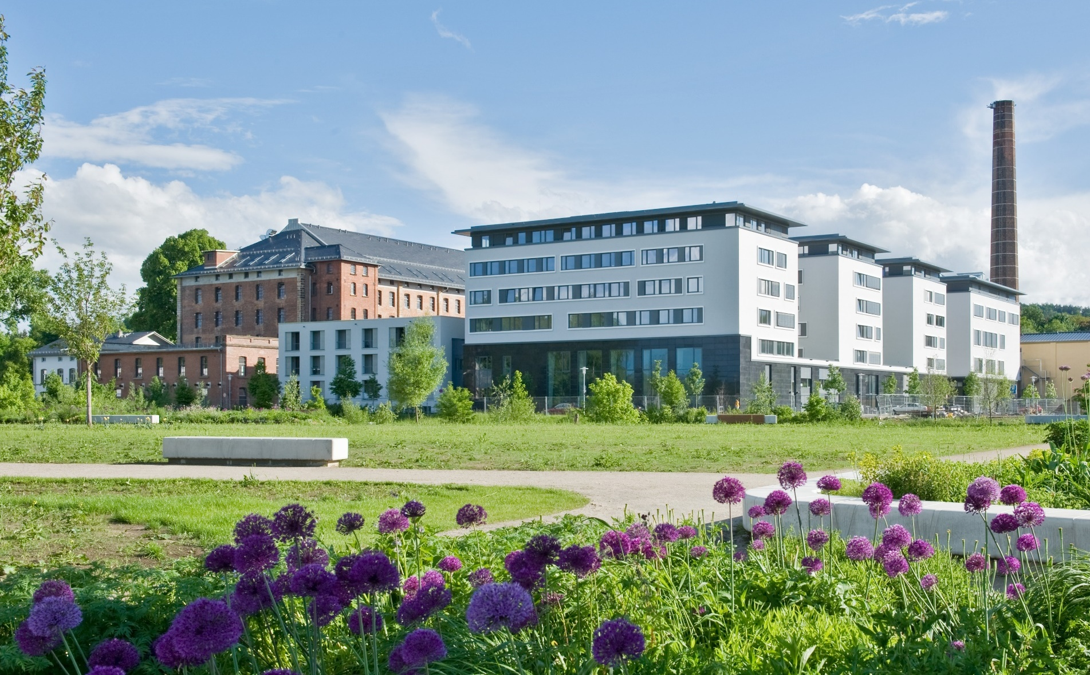




@informatik_unibamberg
https://www.uni-bamberg.de/wiai/
@fachschaftwiai
Fakultät WIAI
@unibamberg

